Slide 1
НЕТРАДИЦИОННЫЕ ФОРМЫ ОРГАНИЗАЦИИ УРОКОВ,
КАК СРЕДСТВО ПОВЫШЕНИЯ ИНТЕРЕСА К ИЗУЧАЕМОМУ ПРЕДМЕТУ

Slide 2
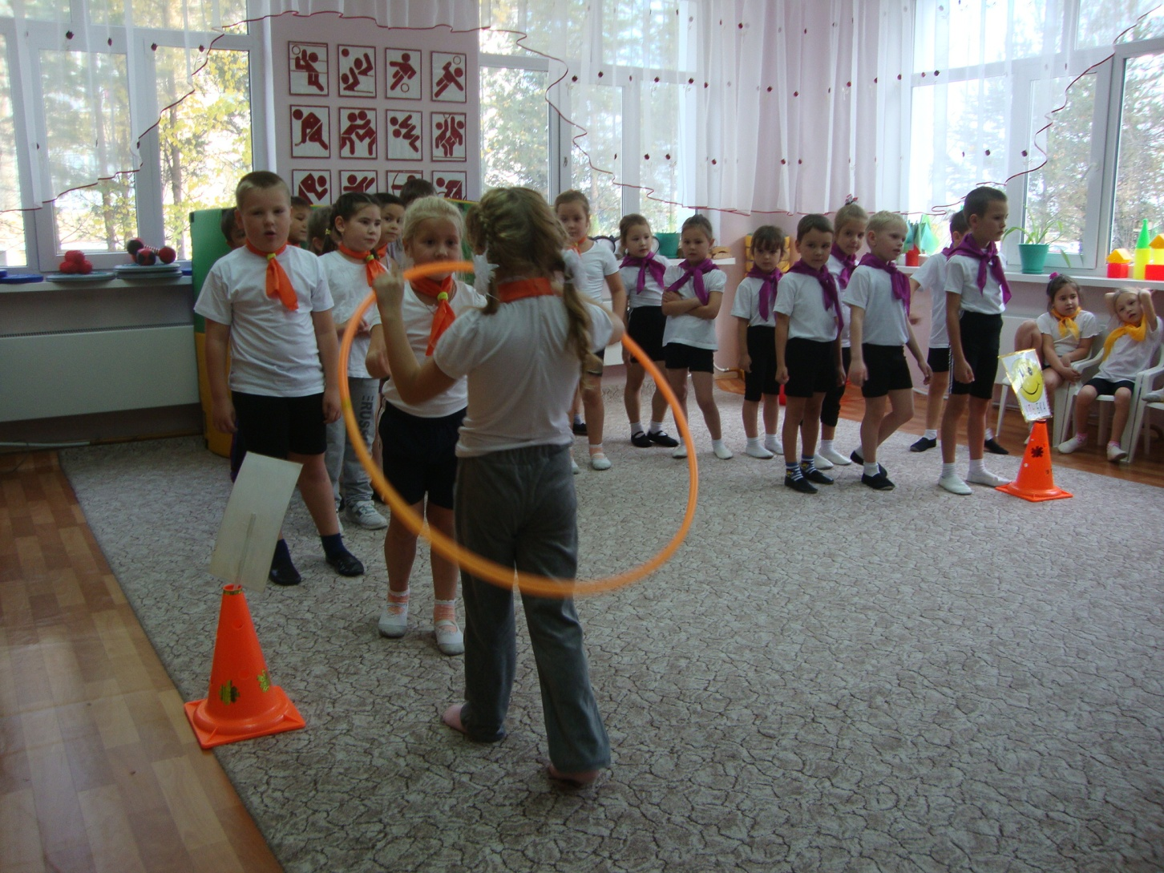
Скажи мне – и я забуду, Покажи мне – и я запомню, Вовлеки меня – и я пойму. (Древняя китайская мудрость)

Slide 3
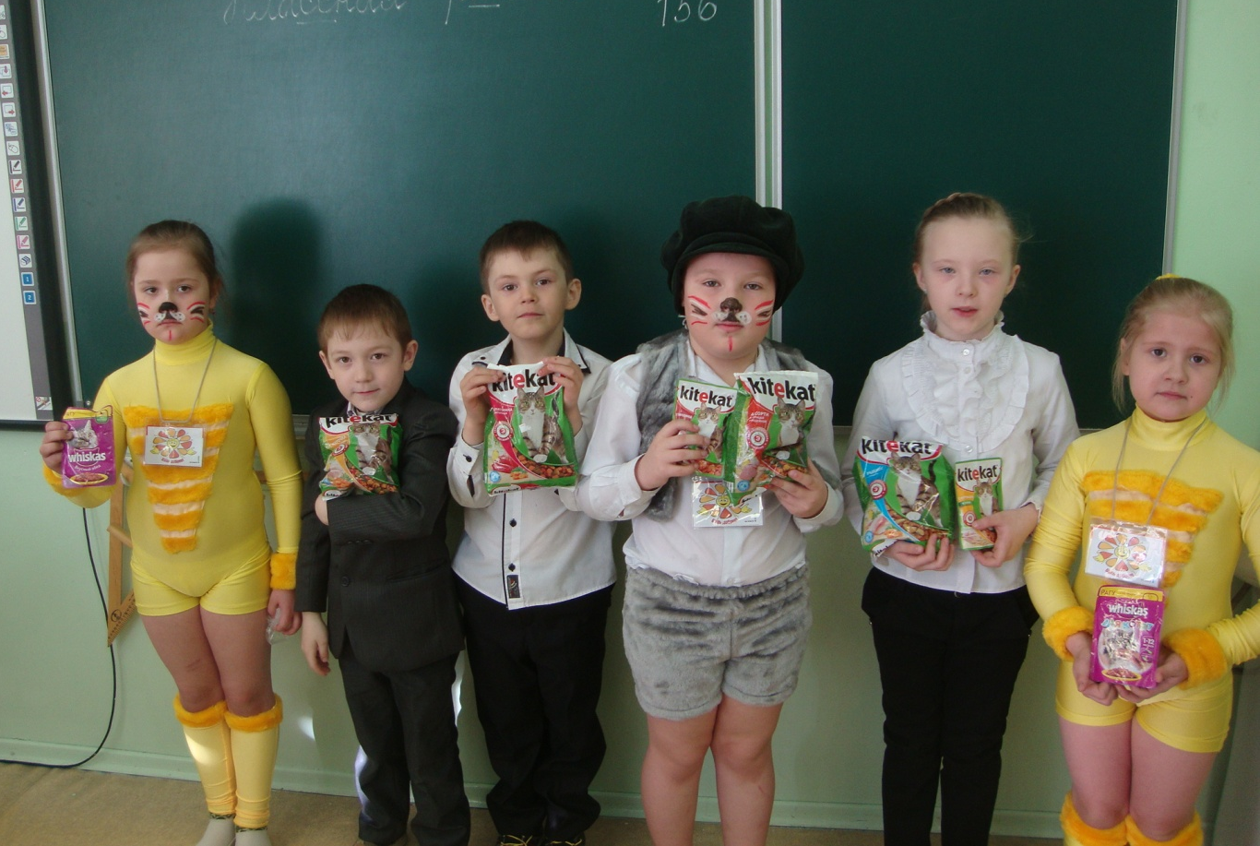
Нетрадиционные уроки в начальной школе по-прежнему занимают значительное место.
Это связано с возрастными особенностями младших школьников, игровой основой данных уроков, оригинальностью их проведения.

Slide 4
Основные задачи каждого урока, в том числе и нестандартного, в контексте введения ФГОС НОО
общекультурное развитие;
личностное развитие;
развитие познавательных мотивов, инициативы и интересов учащихся;
формирование умения учиться;
развитие коммуникативной компетентности.

Slide 5
Нетрадиционные формы обучения предполагают:
• использование коллективных форм работы;
• привитие интереса к предмету;
• развитие умений и навыков самостоятельной работы;
• активизацию деятельности учащихся;
• при подготовке к уроку учащиеся сами ищут интересный материал;
• более полное осуществление практической, воспитательной, образовательной и развивающей целей обучения;
• становление новых отношений между учителем и учениками.

Slide 6
Наиболее распространенные типы нестандартных уроков
Уроки «погружения»
Уроки - деловые игры
Уроки - пресс- конференции
Уроки- соревнования
Уроки КВН
Театрализованные уроки
Компьютерные уроки
Уроки с групповыми формами работы
Уроки взаимообучения учащихся
Уроки творчества
Уроки- аукционы
Уроки, которые ведут учащиеся
Уроки-зачеты
Уроки- сомнения
Уроки - творческие отсчеты
Уроки- формулы
Уроки- конкурсы
Бинарные уроки
Уроки- обобщения
Уроки- фантазии
Уроки- игры
Уроки- «суды»
Уроки поиска истины
Уроки- лекции «Парадоксы»
Уроки- концерты
Уроки- диалоги
Уроки «Следствие ведут знатоки»
Уроки - ролевые игры
Уроки- конференции
Интегрированные уроки
Уроки семинары
Уроки – «круговая тренировка»
Межпредметные уроки
Уроки- экскурсии
Уроки – игры «Поле чудес».

Slide 7
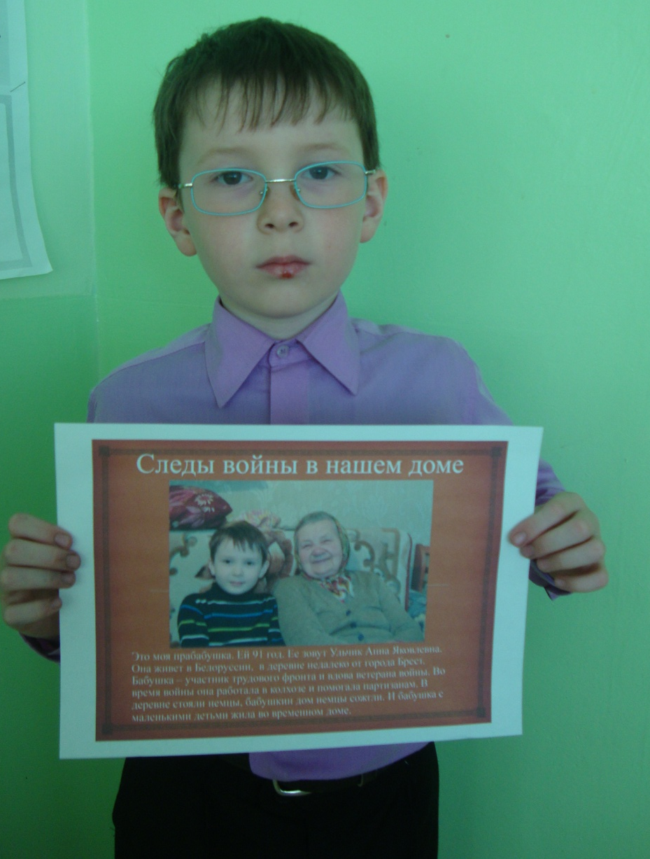
Устный журнал – форма работы, позволяющая донести до учащихся нужную информацию – краткие устные сообщения на отдельные темы (из области науки, техники, искусства, истории), оформленные в виде страничек.
Он предоставляет широкий простор для самодеятельности и творчества учащихся и отличается занимательностью проведения.

Slide 8
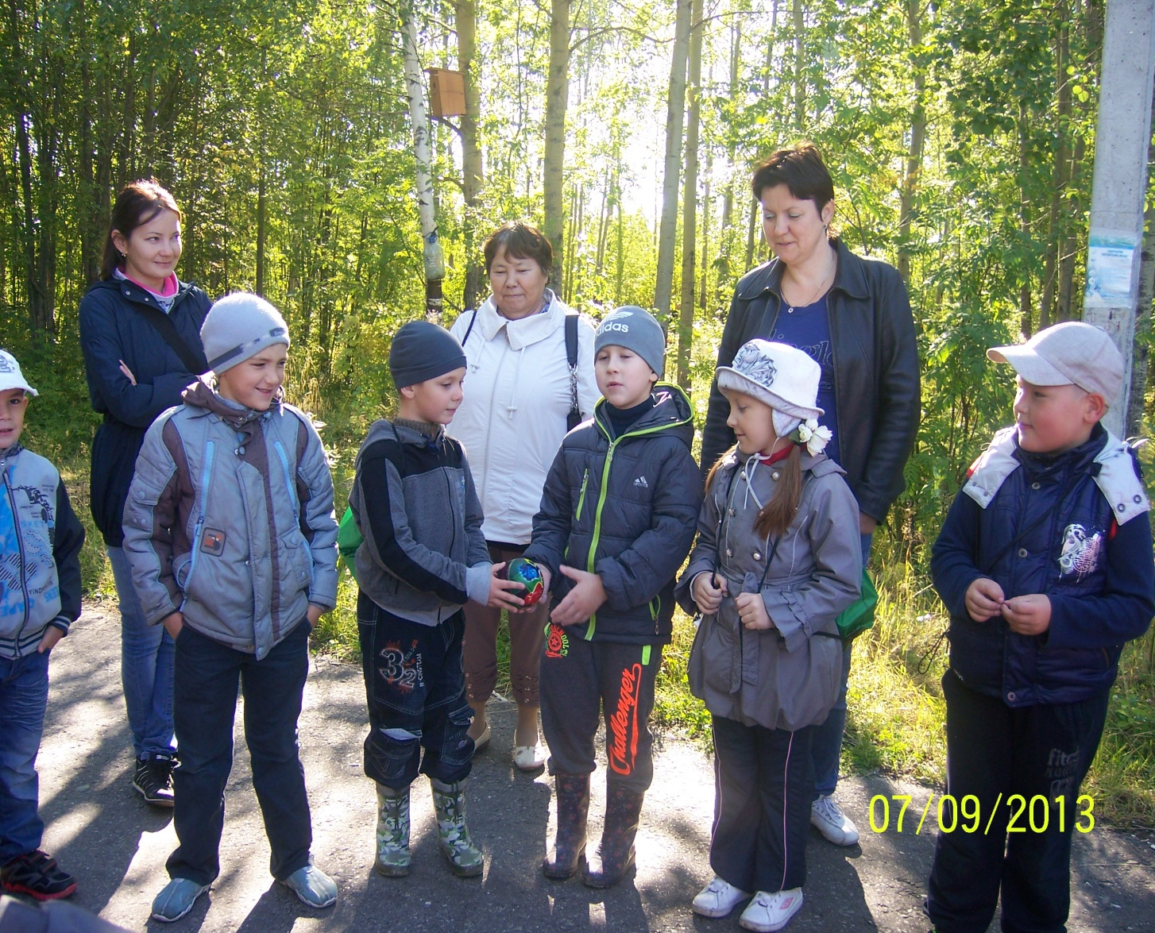
Урок-экскурсия
Уроки-экскурсии
имеют огромное воспитательное влияние на детей. Восприятие красоты природы, с которой они постоянно соприкасаются, ощущение ее гармонии, влияют на развитие эстетических чувств, позитивных эмоций, доброты, отзывчивого отношения ко всему живому.
Во время выполнения совместных заданий школьники учатся сотрудничать между собой.

Slide 9
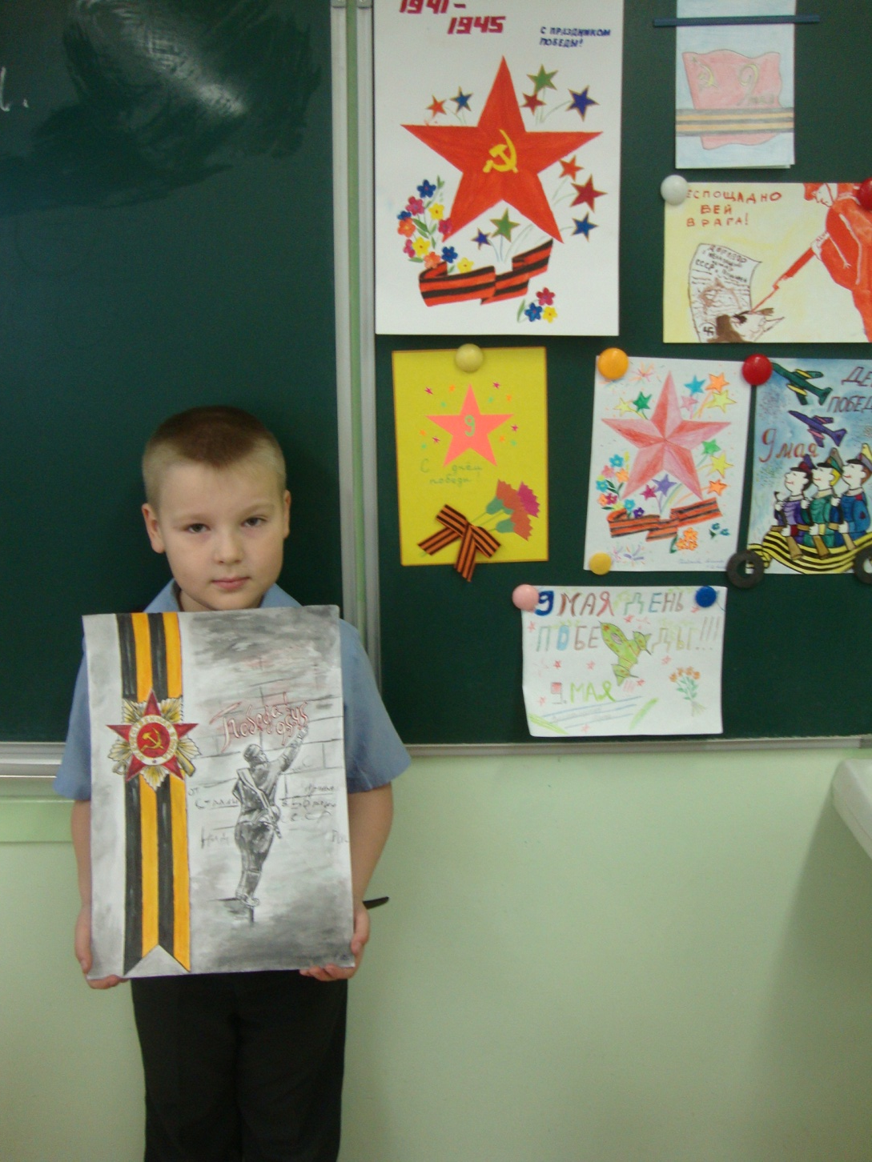
урок-путешествие

Slide 10
НЕТРАДИЦИОННЫЙ УРОК
Способствует развитию инициативы и коммуникативных навыков
Приближает школьное обучение к жизни
Предполагает самостоятельный поиск средств и способов решения задач, связанных с реальными ситуациями
Искореняет негативные явления и самое главное – приносит радость.

Slide 11
Спасибо за внимание!

